Slide 1
软件项目进度计划

Slide 2
主要目标
了解进度管理的重要性
熟悉进度管理过程
活动定义、活动排序、活动历时估计、制定进度计划、进度计划控制
掌握进度计划中的图示
项目网络图、前导图法、甘特图
了解活动历时估算方法
模型估算、工程评估评审技术
了解关键路径和里程碑

Slide 3
IT项目管理－项目时间管理－2
项目进度计划的重要性
从达到项目的三约束的预测来看，许多IT项目是失败的。超出原时间估计的222%。
管理者常说，按时交付项目是他们的最大挑战之一，同时进度问题是项目生命周期内造成项目冲突的主要原因
在项目形成或概念阶段，优先级和程序比进度计划引起更多的冲突。在中期或实施阶段与收尾阶段，进度问题是冲突的主要来源

Slide 4
IT项目管理－项目时间管理－3
项目进度计划的重要性
制定进度计划容易，使项目沿着既定轨道前进则要困难得多
进度问题的发生如此普遍，部分原因是由于时间易于测量
人们经常比较计划的时间与实际的项目完成时间，而比较时却不考虑项目中已被批准的变更（范围）

Slide 5
IT项目管理－项目时间管理－4
项目时间管理
涉及确保项目准时完成所必须的过程
主要过程
活动定义
确定项目团队成员和项目干系人为完成项目活动可交付成果而必须完成的具体活动
活动排序
确定项目活动之间的关系，并形成相应的文档

Slide 6
IT项目管理－项目时间管理－5
活动历时估算
估计完成具体活动所需要的工作时段数
制定进度计划
分析活动顺序、活动历时估算和资源要求，来制定项目进度计划
进度计划控制
控制和管理项目进度计划的变更

Slide 7
IT项目管理－项目时间管理－6
活动定义
项目章程、项目范围说明书是项目组与项目干系人对项目内容的一致看法
WBS进一步在项目组成员中进行讨论、细化，就是活动定义的过程
该过程的目标是，确保项目团队对他们作为项目范围的一部分必须完成的所有工作有一个完整的理解

Slide 8
IT项目管理－项目时间管理－7
活动排序
活动排序涉及审查详细WBS中的活动、详细的产品说明书、假设和约束条件，以决定活动之间的相互关系
活动之间的依赖关系反映了项目活动或任务的顺序任务之间的依赖关系包括以下几类：
强制依赖关系
项目工作固有的特性
自由依赖关系
由团队来定义
外部依赖关系
项目和非项目之间的关系

Slide 9
IT项目管理－项目时间管理－8
项目网络图
项目活动之间的逻辑关系或排序的图形显示
网络图反映了完成项目所必须进行的活动
并非所有的WBS中的活动一定出现网络图中
箭头图法：
箭线表示活动，节点表示活动的开始和结束
节点的连接点反映活动顺序

Slide 10
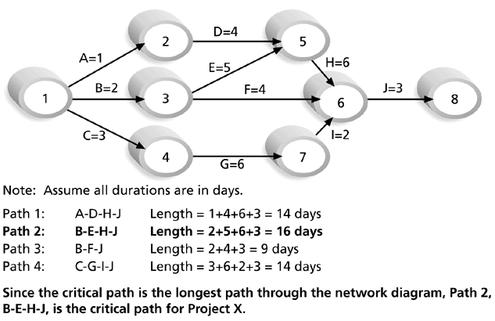
IT项目管理－项目时间管理－9
网络图法AOA(Activity-on-Arrow )

Slide 11
IT项目管理－项目时间管理－10
前导图法（precedence diagramming method PDM）
用方框表示活动
活动之间四种强调依赖关系
完成－开始：“从”活动必须在“到”活动开始之前完成
开始－开始：“从”活动必须在“到”活动开始的时候、或者在“到”活动之前开始
完成－完成： “从”活动必须在“到”活动完成之前完成，一项活动不能在另一向任务之前完成
开始－完成：“从”活动必须在“到”活动完成之前开始
优点
大多数项目管理软件使用PDM法
可以避免使用虚活动
反映了任务之间的各种依赖关系

Slide 12
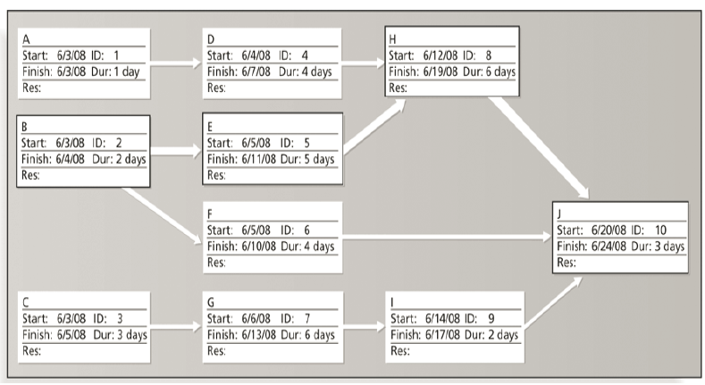
IT项目管理－项目时间管理－11
采用PDM绘制的项目网络示例图

Slide 13
IT项目管理－项目时间管理－12
活动历时估计
活动历时包括一项活动所消耗的实际工作时间加上间歇时间，这是非常体现管理经验的工作，尤其是认识到任何任务都需要有间歇时间这一点
输入:
详细活动列表及排序
有关的条件约束和假设
历史资料
资源的可获得性
输出
活动的历时估算值
说明估计基础的文件
更新的分解结构

Slide 14
IT项目管理－项目时间管理－13
制定进度计划
甘特图
关键路径分析
计划评审技术

Slide 15
IT项目管理－项目时间管理－14
甘特图
通过日历形式列出项目活动及其相应的开始和结束日期，为反映项目进度信息提出了一种标准格式
主要缺点是通常不能反映任务之间的关系和依赖关系

Slide 16
IT项目管理－项目时间管理－15
关键路径分析
用来预测总体项目历时的项目网络分析技术
关键路径
一系列决定项目最早完成时间的活动
项目网络图中的最长的路径
最少的浮动时间
关键路径只与项目的时间纬度有关
一个项目可能会有超过一条的关键路径
随着项目的进展，一个项目的关键路径可能会发生变化

Slide 17
IT项目管理－项目时间管理－16
关键路径分析
利用关键路径分析平衡进度计划
自由浮动时间：一项活动在不耽误后继活动或项目完成日期下可以拖延的时间长度
最早开始时间：一项活动根据项目网络逻辑关系，最早可能开始的时间
总浮动时间：在不拖延项目计划完成日期的情况下，一项活动从最早开始时间算起，可以被拖延的时间
顺推法：确定各项活动的最早开始时间和最早完成时间
逆推法：确定每项活动的最晚开始时间和最晚完成时间

Slide 18
IT项目管理－项目时间管理－17
关键路径分析
缩短项目进度的技术
通过给关键活动分配更多的资源或变更它们的范围，来缩短关键路径活动的历时
赶工：以最低的增加成本进行最大限度的进度压缩
快速跟进：并行进行那些顺序进行或有轻微重叠的活动，可能增加风险
经常更新关键路径数据

Slide 19
IT项目管理－项目时间管理－18
计划评审技术（Program Evaluation and Review Technique PERT)
当具体活动的历时估计存在很大的不确定性时，用来估计项目历时的网络分析技术
概率时间估计

Slide 20
IT项目管理－项目时间管理－19
控制项目进度计划变更
进度计划的实际检查
建立实际的进度计划
处理人的关系
鼓励完成进度
使用软件进行时间管理

Slide 21
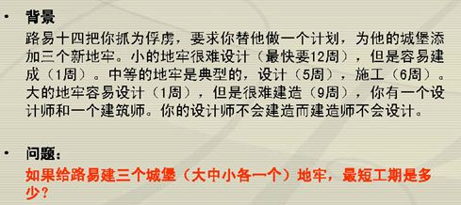
案例分析

Slide 22
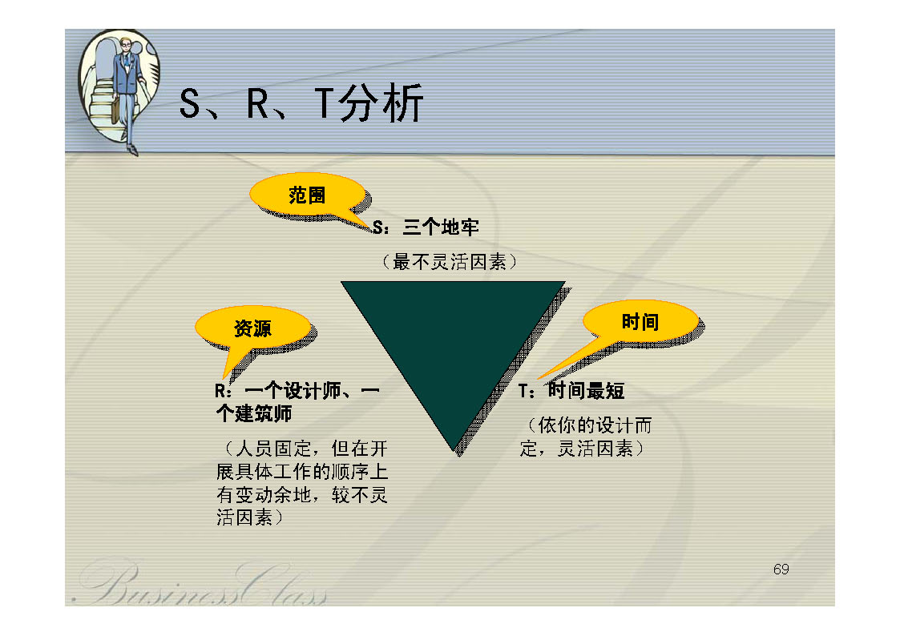

Slide 23
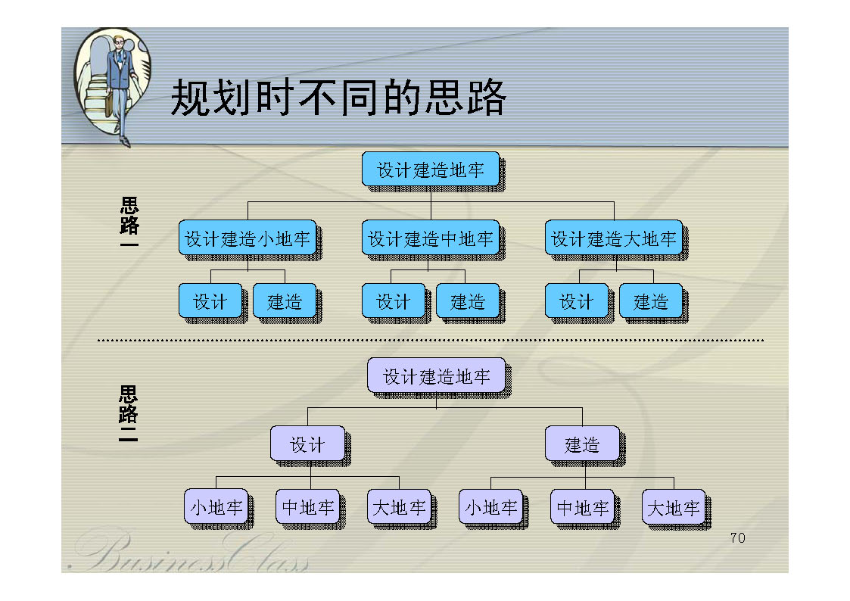

Slide 24
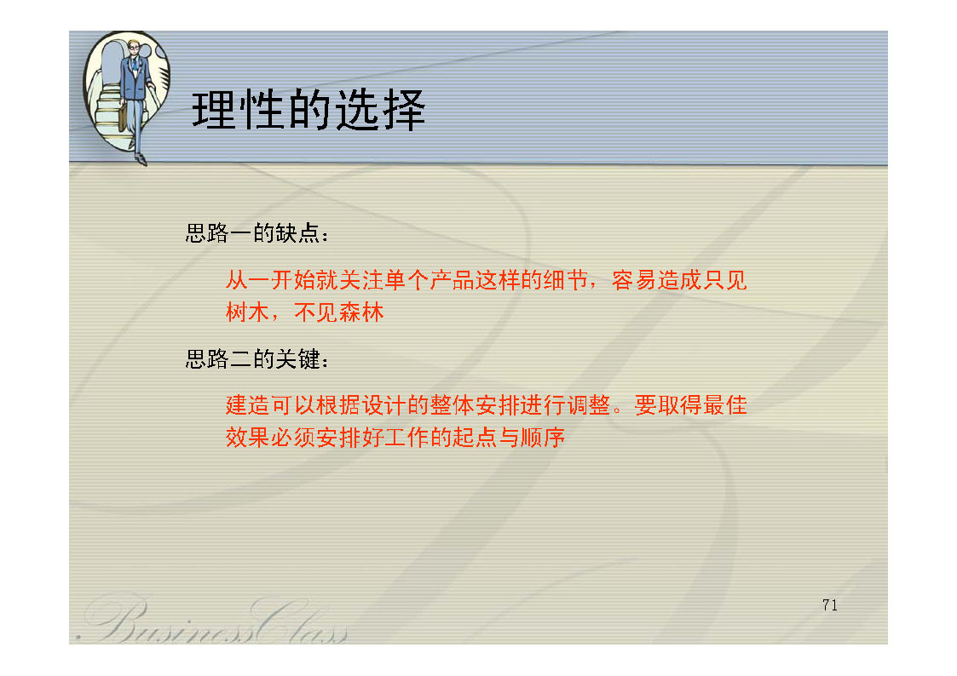

Slide 25
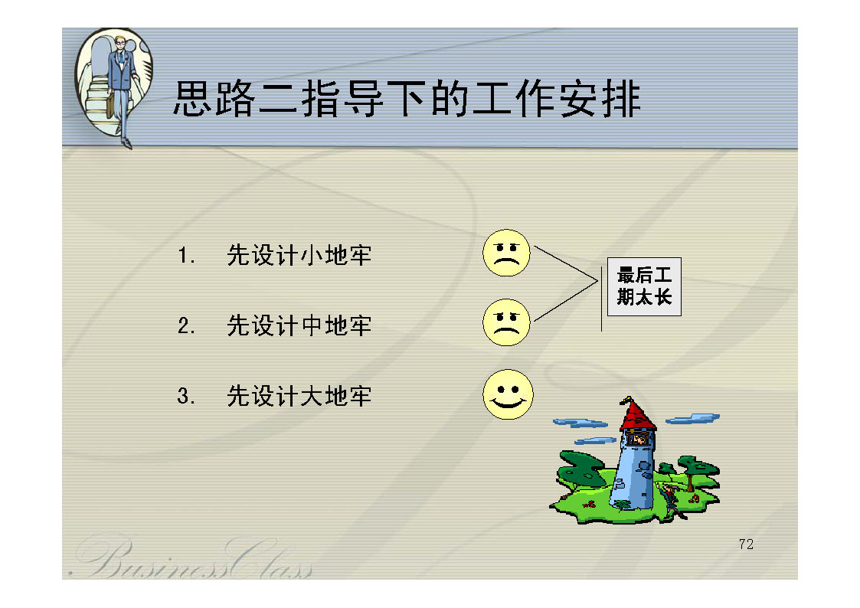

Slide 26
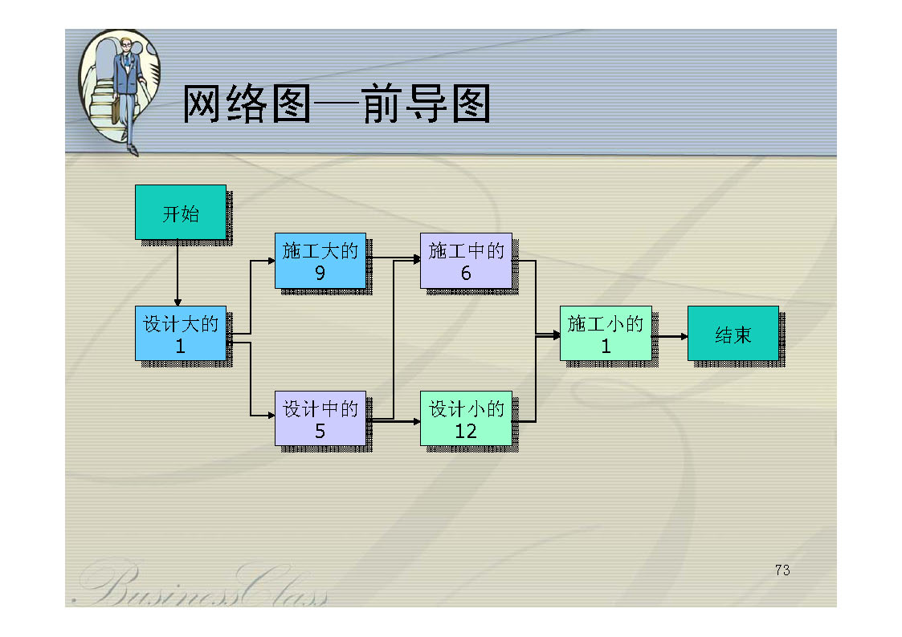

Slide 27
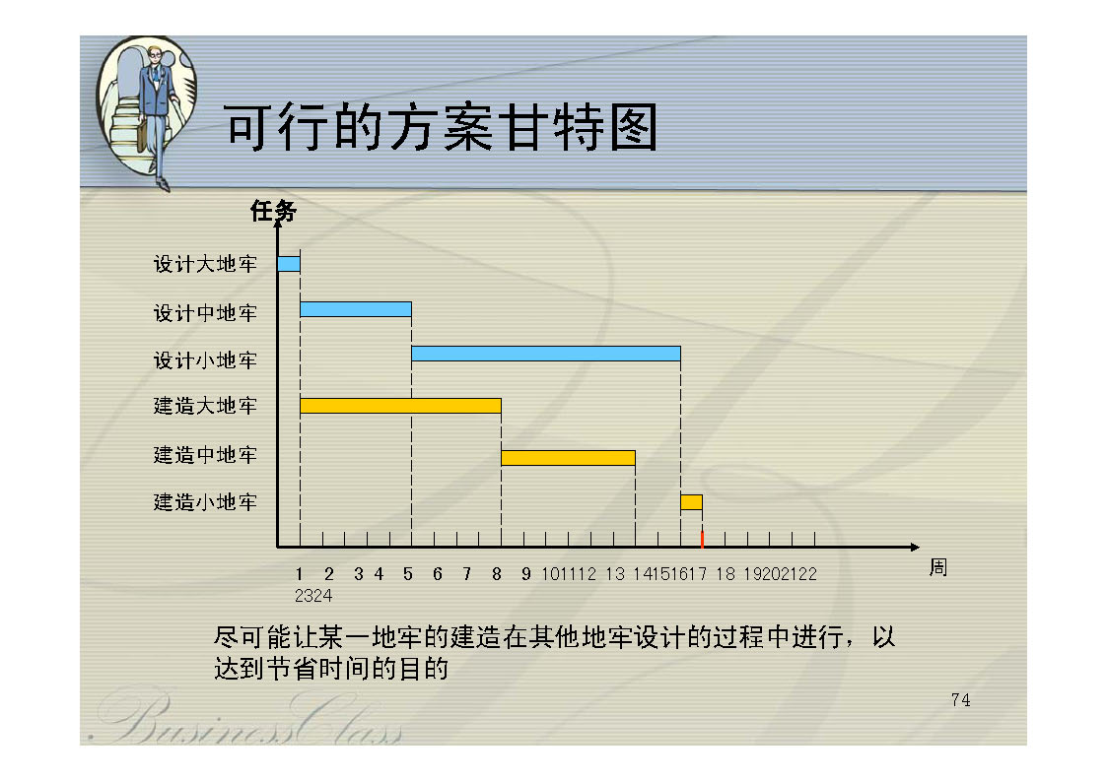
1 6 10 16 18 19

Slide 28
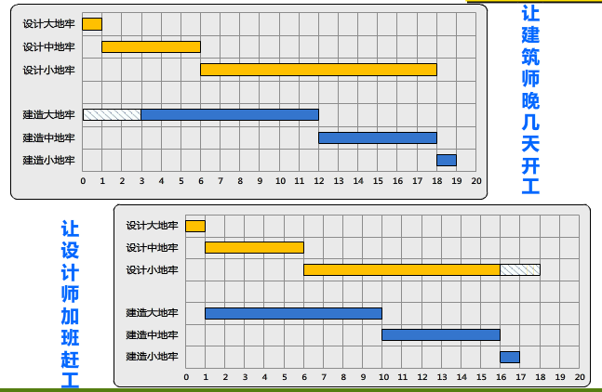

Slide 29
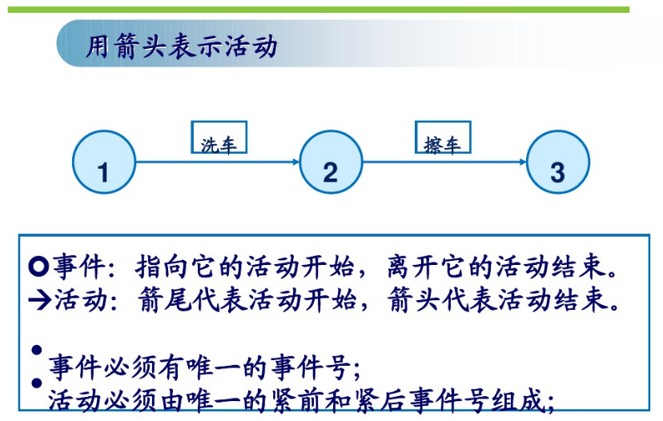

Slide 30




活动依赖关系
B
A
B
A
结束-开始
结束-结束
A
B
A
B
开始-结束
开始-开始

Slide 31
2.进度管理图示
网络图
PDM网络图
ADM网络图
甘特图
里程碑图
资源图

Slide 32
2.1网络图
展示项目中的各个活动以及活动之间的逻辑关系
表示项目任务如何和以什么顺序进行

Slide 33
2.1网络图
PDM网络图(节点法或单代号网络图) PDM=Precedence Diagramming Method优先图示法
构成PDM网络图的基本特点是节点(Box)
节点(Box)表示活动(工序,工作)
用箭线表示各活动(工序,工作)之间的逻辑关系.
可以方便的表示活动之间的各种逻辑关系。
在软件项目中PDM比ADM更通用
活动1
活动3
开始
结束
活动2

Slide 34
PDM (Precedence Diagramming Method )-优先图法图例
项目规划
(2)
总体设计
(6)
开始
(1)
项目计划评审(5)
编码(8)
集成测试
(9)
系统测试(10)
结束(11)
需求获取(3)
需求确认(4)
详细设计
(7)

Slide 35
PDM网络图

Slide 36
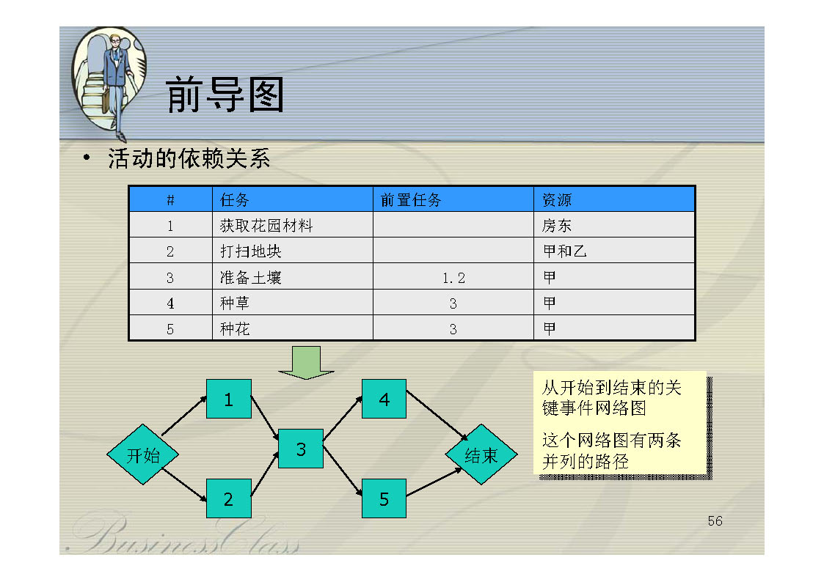
优先图法

Slide 37
ADM网络图
又称箭线法或双代号网络图
箭线图示法，ADM=Arrow Diagramming Method
箭线表示活动,节点表示前一道工序的结束,同时也是后一道工序的开始
计划评审
总体设计
系统测试
项目规划
编码
详细设计
集成测试
需求获取
需求确认

Slide 38
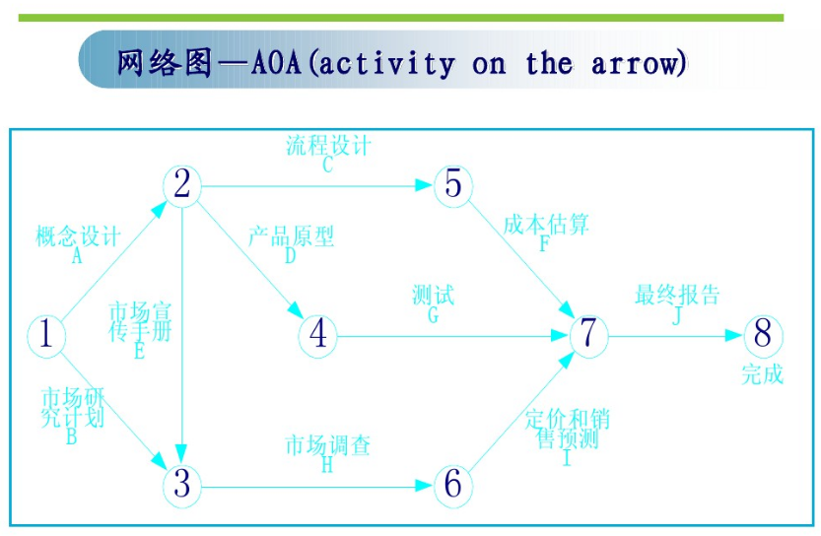

Slide 39
例题 根据下表所示的某项目活动结构分解，绘出该项
目的箭线图，如图所示。
某项目活动结构分解
活动 | 紧前活动 | 持续时间
A B C D E F | A A B,C C D,E | 5 10 9 5 7 8

Slide 40
3
D
5
F
7
B
5
8
1
A
2
10
5
C
4
E
6
9
7
箭线图示例

Slide 41
2.2甘特图
可显示任务的基本信息,工期,开始,结束时间以及资源信息
棒状图:表示任务的起止时间
三角形:三角向上表示开始;向下表示结束
今天
=计划
任务1
任务2
=实际
任务3
任务4
时间

Slide 42
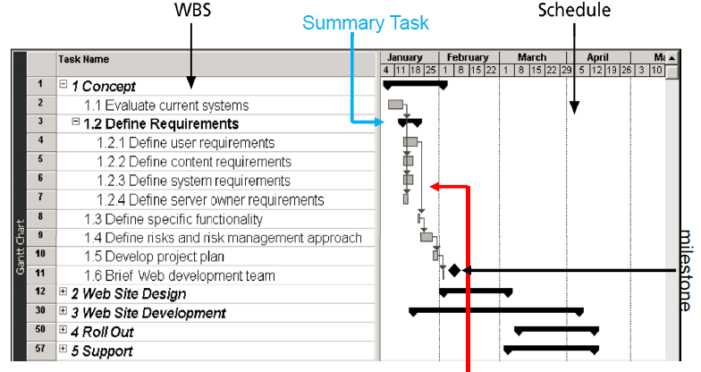
甘特图

Slide 43
三角形甘特图
=计划
今天
任务1
=实际
任务2
任务3
任务4

Slide 44
2.3里程碑图
显示项目进展中的重大工作完成
不同于活动:活动需要消耗资源且需要时间完成；里程碑表示事件的标志，不消耗资源和时间
对里程碑阶段点的设置必须符合实际，具有挑战性和可达性
进度管理与控制其实就是确保项目里程碑的达到

Slide 45
里程碑图
提交
测试
实施
03/6/10
设计
03/5/30
需求
03/5/10
规划
03/4/10
03/3/30
03/3/15

Slide 46
2.4资源图
显示项目进展过程中资源的分配情况
资源包括人力，设备等
安排人力时一定合理，管理复杂度和效率协调

Slide 47
3.项目进度估算
估计任务的持续时间，是项目计划的基础工作
首先对项目中的活动进行时间估计
常用估算方法：
基于规模的进度估算
工程评价技术
关键路径法
专家估算方法
类推估算
进度表估算
基于承诺的进度估算

Slide 48
估算时考虑的信息
实际工作时间
人员规模：人天，人月
生产率：LOC/天
有效工作时间：正常工作时间内的有效时间
人员级别
历史项目

Slide 49
4.进度计划编制
是决定项目活动开始和结束日期的过程
编制计划时，成本估计，时间估计，进度编制等过程常常交织在一起，这些过程反复多次，最后确定计划
基本步骤
进度编制
资源调整
成本预算
计划优化调整
形成基准计划
进度估算和进度编制常常结合在一起，采用的方法也是一致的
主要方法：关键路径法，时间压缩法，资源调整尝试法

Slide 50

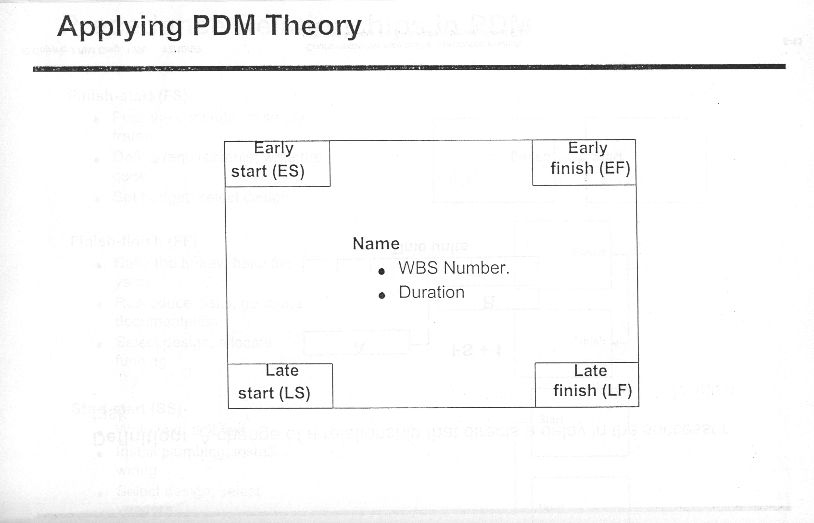
关键路径法CPM=Critical Path Method
基本概念
最早开始时间(ES:early start)：最早可开始时间
最晚开始时间(LS)：最晚可开始时间
最早完成时间(EF)
最晚完成时间(LF)
超前(Lead)：两个任务的逻辑关系所允许的提前后置任务的时间，它是网络图中活动的固定可提前时间
滞后(Lag)：两个任务的逻辑关系所允许的推迟后置任务的时间

Slide 51
浮动时间(Float): 一个活动在不影响项目完成的情况下可以延迟的时间
自由浮动（Free Float）:是在不影响后置任务最早开始时间的情况下本任务可以推迟的时间
总浮动（Total Float）:是在不影响项目最早完成时间的情况下本任务可以推迟的时间。
关键路径：浮动为0且是网络图中的最长路径，其上的任何活动延迟都会导致整个项目的延迟；是完成项目的最短时间量

Slide 52
A:100
开始
B:10
结束
Lag=3
C:10
D:5
E:10
lead=3
F:5
任务 | ES | LS | EF | LF | FLOAT
A | 0 | 0 | 100 | 100 | 0
B | 0 | 90 | 10 | 100 | 90
C | 0 |  | 10 |  | 0
D | 13 |  | 18
E
F

Slide 53
确定关键路径的方法
4
C=2
E=1
A=2
B=5
1
2
3
6
5
D=7
F=2
A-B-D-F是关键路径
项目完成的最短时间是16天，即关键路径的长度是16天

Slide 54
Determining the Critical Path for Project X

Slide 55

正推法计算最早开始时间和最早完成时间
首先确定项目的开始时间
项目的开始时间是网络图中第一个任务的最早开始时间
从左到右，从上到下进行任务编排
当一个任务有多个前置任务时，选择其中最大的最早完成日期作为其后置任务的最早开始日期
公式：
ES+Duration=EF
EF+Lag=ESs(其中： Ess是后置任务的最早开始时间）

Slide 56
ES
EF
Duration=7
A
1
8
Duration=6
C
8
14
Duration=3
G
14
17
Duration=2
H
17
19
LS
LF
Duration=3
D
Duration=3
B
4
7
1
4
Duration=3
E
7
10
Duration=2
F
4
6
当一个任务有多个前置时，选择其中最大的最早完成日期作为其后置任务的最早开始日期

Slide 57
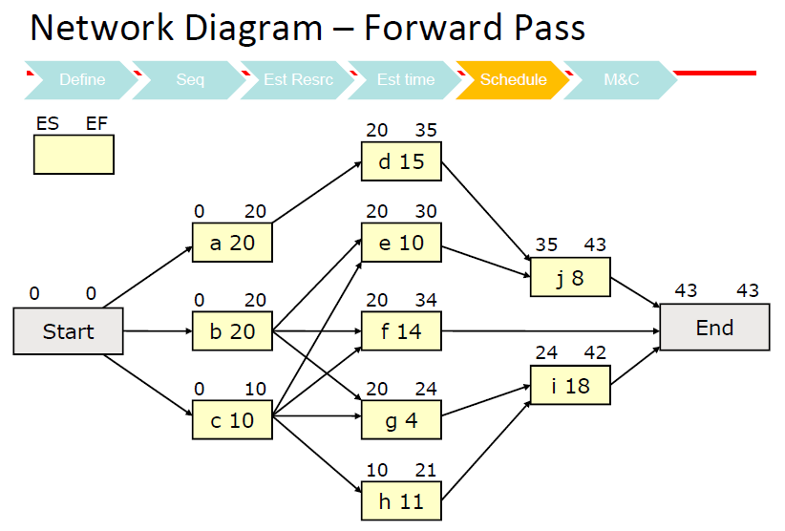

Slide 58

逆推法按照逆时间顺序计算各个任务的最晚开始时间和最晚完成时间
首先确定项目的完成时间
项目的完成时间是网络图中最后一个任务的最晚完成时间
从右到左、从上到下进行计算
当一个前置任务有多个后置任务时，选择其中最小的最晚开始日期作为其前置任务的最晚完成日期
公式：
LF-Duration=LS
LS-Lag=LFp(其中：是前置任务的最晚完成时间)

Slide 59
ES
EF
Duration=7
A
1
8
Duration=6
C
8
14
Duration=3
G
14
17
1
8
8
14
14
17
Duration=2
H
17
19
LS
LF
17
19
Duration=3
D
Duration=3
B
4
7
1
4
Duration=3
E
7
10
8
11
11
14
14
17
Duration=2
F
4
6
当一个前置任务有多个后置任务时，选择其中最小最晚开始日期作为其前置任务的最晚完成日期
12
14

Slide 60
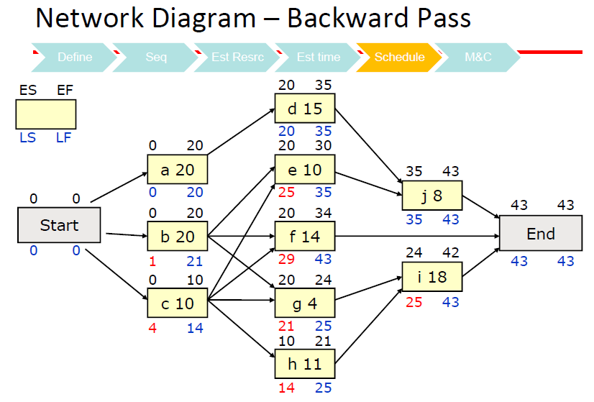

Slide 61
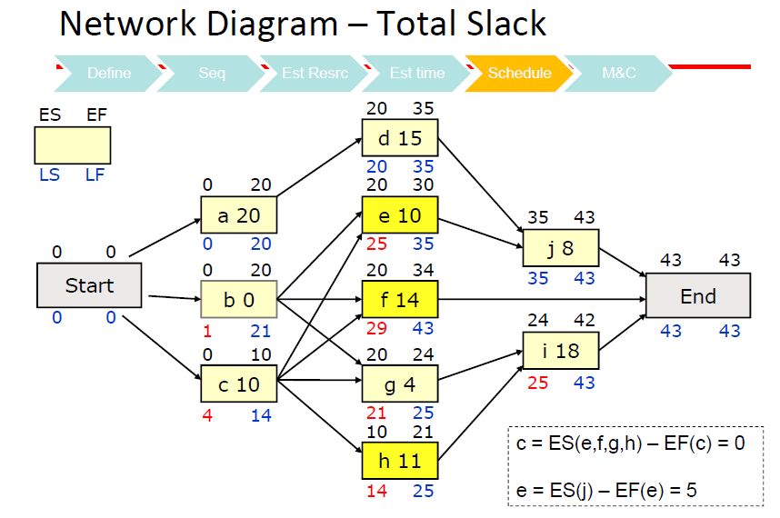

Slide 62
课堂练习
作为项目经理，你需要给一个软件项目做计划安排，经过任务分解后得到任务A，B，C，D，E，F，G，假设各个任务之间没有滞后和超前，下图是这个项目的PDM网络图。通过历时估计已经估算出每个任务的工期，现已标识在PDM网络图上。假设项目的最早开工日期是第０天，请计算每个任务的最早开始时间，最晚开始时间，最早完成时间，最晚完成时间，同时确定关键路径，并计算关键路径的长度，计算任务F的自由浮动和总浮动.

Slide 63
课堂练习
ES
EF
ES
EF
ES
EF
Duration=6
Task B
Duration=7
Task C
Duration=5
Task D
ES
EF
LS
LF
LS
LF
LS
LF
ES
EF
Duration=4
Task A
Duration=3
Task G
0
LS
LF
LS
LF
ES
EF
ES
EF
Duration=8
Task E
Duration=8
Task F
LS
LF
LS
LF
1.确定ＣＰ以及ＣＰ的长度？
2.Ｆ的自由浮动和总浮动？

Slide 64
课堂练习-答案
ES
EF
ES
EF
ES
EF
Duration=6
Task B
Duration=7
Task C
Duration=5
Task D
4
10
12
19
19
24
6
12
12
19
19
24
ES
EF
LS
LF
LS
LF
LS
LF
ES
EF
4
Duration=3
Task G
Duration=4
Task A
24
27
0
0
4
24
27
LS
LF
LS
LF
ES
EF
ES
EF
4
12
12
20
Duration=8
Task E
Duration=8
Task F
4
12
16
24
LS
LF
LS
LF
TF(F)=4
CP:A->E->C->D->G
CP Path:27
FF(F)=4

Slide 65
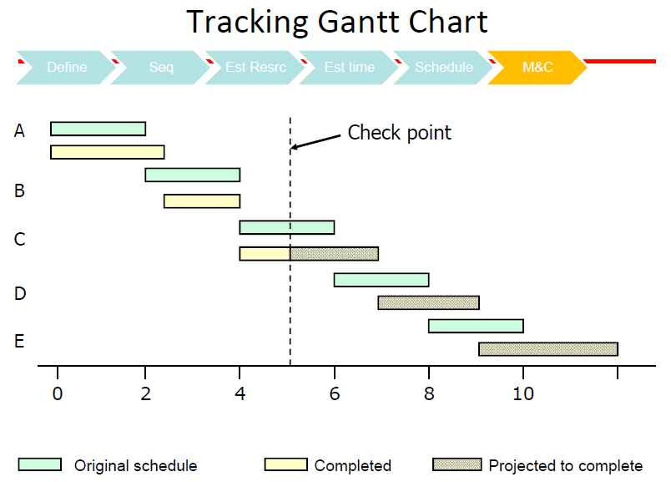

Slide 66
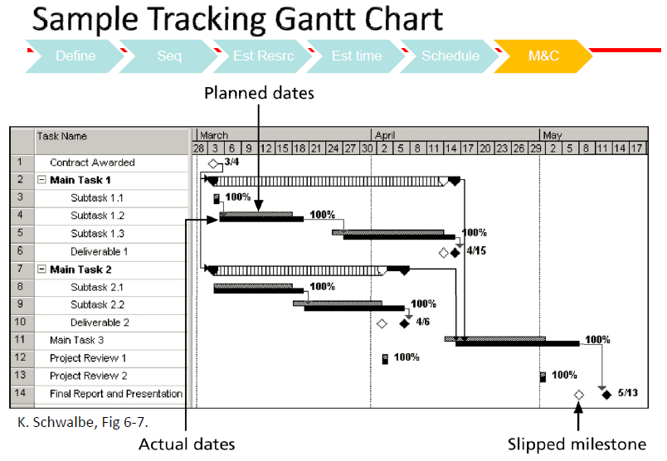

Slide 67
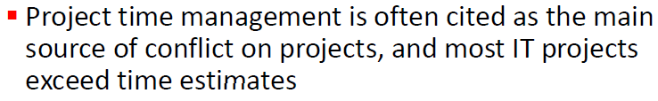
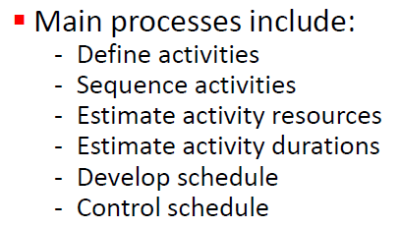
进度计划编制——进度计划的优化
不断完善的过程：优化，评审，修改，再评审，细化
项目具有渐进明细的特征，计划的制定需要在一定条件的限制和假设之下采用渐进明细的方式不断完善
采用多层计划机制将计划中任务拆分成可跟踪的小任务执行：大，中，小三层

Slide 68
重点内容
重点掌握进度管理的过程
理解项目网络图、前导图法、甘特图语义，根据任务约束关系，绘制网络图和前导图（ PDM ）
了解甘特图中WBS、资源、时间表示方法，已经进度计划追踪等表示方法
掌握关键路径的意义，会计算关键路径时间

